Slide 1





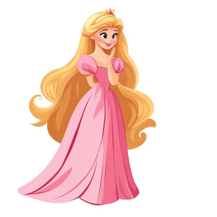





















У
Е
О
І
А

